Slide 1
“Nema roka koji ne ističe, ni duga koji se ne plaća.”
(Tirso di Molina)
VI DONOŠENJE ODLUKA O FINANSIRANJU
Prof. dr Tajana Serdar Raković

Slide 2
Menadžeri donose kratkoročne i dugoročne finansijske odluke.
Njihova klasifikacija se vrši s aspekta:
  trajanja efekata te odluke,
  troškova,
  količine prikupljenih informacija prije donošenja odluke.

Slide 3
1. FINANSIJSKO PLANIRANJE I BUDŽET NOVCA
U drugoj važnoj odluci preduzeća, odluci o finansiranju, finansijski menadžer se bavi uspostavljanjem najbolje kombinacije finansiranja, odnosno strukture kapitala.
Riječ je o izuzetno važnim odlukama, posebno u dijelu dugoročnog finansiranja, koje uključuju:
  koliko kapitala pribaviti iz eksternih izvora,
  da li će preduzeće reinvestirati dobit i po tom osnovu jačati sopstveni kapital ili isplatiti dividende, te i ako ih isplati, po kojoj stopi,
  da li kapital pribaviti na tržištu hartija od vrijednosti ili na međubankarskom tržištu (nacionalnom, stranom ili eurotržištu),
  da li kapital pribaviti na kratak ili dug rok,
  da li emitovati vlasničke ili povjerilačke (dužničke) hartije od vrijednosti,
  koje vrste hartija od vrijednosti emitovati i kada.

Slide 4
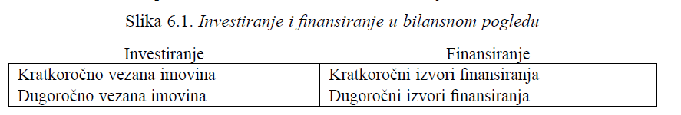
Sve ove odluke reflektuju se na desnu stranu bilansa stanja – stranu koja informiše kako je finansirana imovina preduzeća, što se može ilustrovati na sljedeći način:
Finansijski plan i budžeti predstavljaju prognozu budućnosti.

Slide 5
2. PROCES FINANSIJSKOG PLANIRANJA
Planiranje je proces koji se sastoji od nekoliko koraka.
Najčešće započinje kapitalnim budžetom koji identifikuje koja sredstva treba da budu kupljena u budućnosti i koji su planirani novi prihodi.
Ovo nas dovodi do faze pripremanja dugoročnih finansijskih planova, a oni omogućavaju menadžerima da pripreme i kratkoročne finansijske planove, tzv. budžete novca, koji im pomažu da upravljaju budućnošću kompanije, a ne samo da reaguju na događaje kada se već dese.
Finansijsko planiranje podrazumijeva složene projekcije budućih događaja.

Slide 6
2. PROCES FINANSIJSKOG PLANIRANJA
Jasno je da efektivno planiranje može da pomogne kompaniji da prebrodi izazove s kojima se suočava.
Planiranje dokumenata. Kada top-menadžment počinje da priprema finansijski plan, kompanija mora da odgovori na četiri osnovna pitanja.
  Prvo, šta je cilj kompanije?
  Drugo, koji obim sredstava je potreban da bi se ostvario taj cilj?
  Treće, kako će kompanija da obezbijedi plaćanje nabavljenih sredstava?
  I konačno, da li kompanija ima dovoljno gotovine za plaćanje svakodnevnih računa?

Slide 7
2. PROCES FINANSIJSKOG PLANIRANJA
Odgovore na ova pitanja daju četiri važna dokumenta planiranja:
Strateški plan, koji opisuje cilj kompanije i definiše strategije koje će biti korištene da bi se ostvario taj cilj;
Investicioni plan, koji identifikuje kapital potreban za ostvarivanje ovih strategija;
Finansijsko planiranje, koje objašnjava način na koji će kompanija da prikupi novac za kupovinu sredstava;
Gotovinski budžet, koji određuje da li firma ima dovoljno gotovine za plaćanje računa.

Slide 8
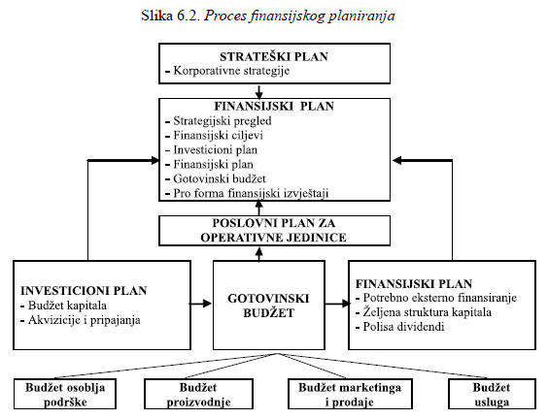

Slide 9
2.1. Strateško planiranje
Strateško planiranje je ključni korak u planiranju.
Strateško planiranje je proces kojim menadžment utvrđuje kompanijine dugoročne ciljeve, strategije koje će biti korištene da bi se oni ostvarili i potrebne sposobnosti da bi se održala kompanijina konkurentna pozicija.
Strateški plan određuje viziju kompanije - šta menadžment želi da kompanija postane - i utvrđuje strategije koje menadžment koristi u ostvarivanju ove vizije.
Sveobuhvatno, strateški plan obezbjeđuje upute menadžmentu za donošenje poslovnih odluka i upute o tome šta kompanija želi, a šta ne.

Slide 10
2.1. Strateško planiranje
Priprema strateškog plana je odgovornost top-menadžmenta, s tim da je finansijski menadžer ključni učesnik i onaj koji odobrava plan.
Strateški plan pokriva sva područja kompanije, kao što su operacije, marketing, finansiranje, informacioni sistemi i menadžment ljudskih resursa.
Strategija kompanije određuje njene poslovne odluke.
Da bi bila uspješna, kompanija mora da pronađe pravu strategiju i menadžment-tim koji će je provesti.
Menadžment je uvijek u potrazi za strategijom koja će kompaniji obezbijediti održivu konkurentnost, i to uz pomoć investicionog plana, plana finansiranja, poslovnih planova segmenata poslovanja i budžeta novca.

Slide 11
2.1. Strateško planiranje
Investicioni plan. Poznat je i kao kapitalni budžet, koji postavlja kompanijino predloženo trošenje kapitalnih sredstava za godinu dana.
  Kapitalni izdaci podržavaju poslovnu strategiju kompanije. Jednom definisani, kapitalni izdaci određuju kompanijino područje rada za period od nekoliko godina unaprijed.
Plan finansiranja. Kad je kapitalni budžet određen, menadžment mora odlučiti kako će finansirati nabavku sredstava. Najjednostavnije finansijsko okruženje je ono u kojem su svi kapitalni projekti finansirani iz sopstvenih izvora finansiranja.

Slide 12
2.1. Strateško planiranje
Poslovni planovi segmenata poslovanja. Finansijski plan je sačinjen od poslovnih planova pripremljenih od segmenata poslovanja (različitih divizija) ili operativnih jedinica u okviru kompanije.
  Svaki plan segmenata poslovanja ili divizijski poslovni plan sadrži šta će segment (divizija) da učini sa svoje strane da ostvari kompanijine strateške ciljeve.
Budžet novca. To za kompaniju znači praktično sakupljanje (sumiranje) gotovinskih budžeta iz svih segmenata poslovanja ili operativnih jedinica plus gotovinski budžet za sve korporativne kancelarije odnosno sektore.
  Ovaj budžet se fokusira isključivo na uplate i isplate kompanije u gotovini.
  Ako se dođe u stanje deficita, gotovinski budžeti pokazuju koji novčani iznos kompanija treba da pozajmi kao i očekivane troškove po tom osnovu.

Slide 13
2.2.1. Predviđanje prodaje
Predviđanje prodaje predstavlja početnu tačku većine finansijskih planova.
Budžeti novca i pro forma izvještaji zahtijevaju tačne prognoze prodaje da bi bili pouzdani i korisni.
Pretjerano konzervativne ili pretjerano optimistične prognoze prodaje mogu ostaviti kompaniju bez novca koji joj je potreban za poslovanje.
Prvi korak u prognoziranju prodaje je shvatanje stanja privrede i budućnosti koja se očekuje.
Drugi korak u procesu prognoze je analizirati industriju u kojoj posluje kompanija.
I na kraju, treba da identifikujete svoje konkurente i da odredite kakav će imati uticaj na vašu budućnost.

Slide 14
2.2.1. Predviđanje prodaje
Kada već poznajete situaciju koja vlada u privredi i industriji, kao i aktivnosti konkurencije, možete pripremiti prognozu prodaje koristeći:
prosječne stope rasta iz prošlosti,
regresionu analizu,
mišljenje menadžmenta,
predviđanje metodom procenta od prodaje,
predviđanje maksimalne stope rasta.

Slide 15
a) Procjena prodaje na osnovu prosječne stope rasta
Prodaja naredne godine = prodaja ove godine x (1 + stopa rasta)
Postoji nekoliko problema kod prethodnog metoda.
Prvi nastaje kada periodi koji se koriste za izračunavanje stope rasta nisu godine.
Prodaje umnogome zavise od perioda koji su izabrani za analizu. U prinicipu, što se za predviđanje koristi duži period, veća je vjerovatnoća da će smanjiti uticaj godišnjih varijacija.
No, da li je adekvatno koristiti prodaje iz daleke prošlosti kao indikaciju prodaje u narednoj godini? Ne, jer se kompanija ili privreda mogu uveliko promijeniti tokom tih godina

Slide 16
b) Procjena prodaje pomoću regresione analize
Sofisticiraniji metod za procjenu prodaje je da se primijeni regresiona analiza, a ona pronalazi liniju koja najidealnije prolazi kroz niz tačaka.
Pronalazi se linija koja minimizira kvadrat odstupanja između tačaka i linije. Kada je linija određena, može se koristiti u prognozi budućnosti.
Regresiona analiza koristi prodaje iz niza godina, za razliku od metoda prosječne stope rasta koji koristi samo posljednju godinu.
Ovo na neki način čini analizu manje osjetljivom na godine koje su izabrane za analizu.

Slide 17
c) Procjena prodaje korišćenjem mišljenja menadžmenta
Kada analize trendova, kao što su prosječni složeni rast i regresiona analiza, ne uspiju da obezbijede željeni rezultat, mišljenje menadžera dobija na važnosti jer mogu pružiti uvid u ono što nedostaje u jednostavnim trendovima.
Oni uglavnom bolje ocjenjuju efekte koje imaju promjene u industriji ili uticaj konkurencije na prihod kompanije.

Slide 18
d) Predviđanje prodaje metodom procenta od prodaje
Finansijske menadžere izuzetno zanima da u kompaniji uvijek postoji dovoljno novca kojim bi podmirili trenutne potrebe kompanije.
Kompanija može rapidno prevazići svoju ponudu novca i naći se u ozbiljnim finansijskim problemima zbog svog uspjeha.

Slide 19
A/ Tabelarni pristup izračunavanja potrebnog dodatnog kapitala
Metoda procenta od prodaje uključuje procjenu sredstava, obaveza, troškova i prihoda kao procenta od prodaje.
Koriste se naredni koraci za formiranje bilansa stanja, kao u tabeli 6.1.
Procijenite buduće prodaje.
Izračunajte procenat trenutne prodaje za svaku stavku koja varira u zavisnosti od prodaje.
Pomnožite procenat prodaje s procenjenim procentom buduće prodaje.
Izračunajte dodatna sopstvena sredstva koja su rezultat ovogodišnjeg prihoda.
Koristite dodatna sredstva kao dodatak bilansu stanja.

Slide 20
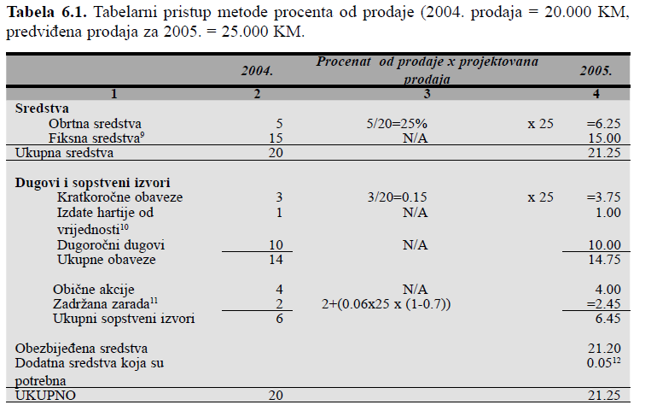

Slide 21
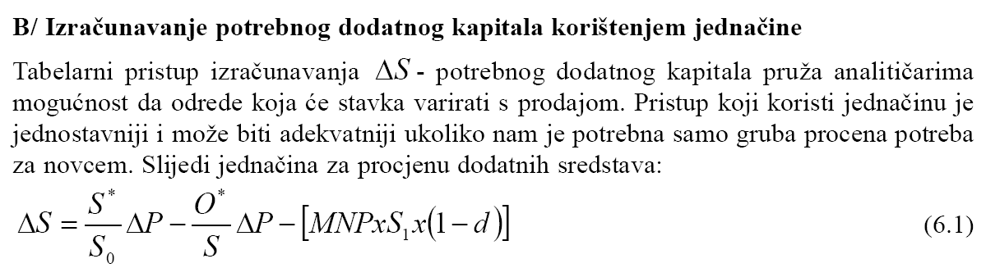
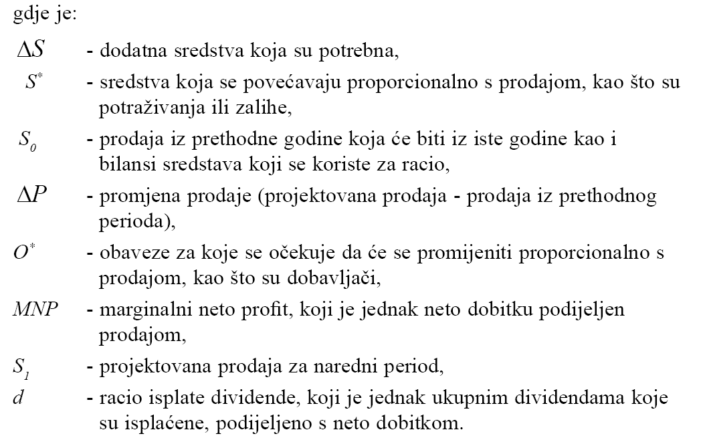
B/ Izračunavanje potrebnog dodatnog kapitala korišćenjem jednačine

Slide 22
d) Predviđanje prodaje metodom procenta od prodaje
Postoji nekoliko nedostataka ova dva pristupa (tabelarni pristup i korišćenje jednačine za izračunavanje potrebnog dodatnog kapitala):
Prvi je da oni pretpostavljaju fiksan odnos između prodaje, sredstava i obaveza.
Drugo, ni jedna od ovih metoda ne omogućava obuhvatanje velikog raspona u rastu.
Postoje i druge ekonomije obima, koje nisu adekvatno obuhvaćene modelom koji smo do sada posmatrali.

Slide 23
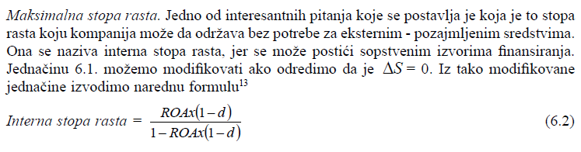
2.2. Predviđanje maksimalne stope rasta
ROA je prinos na sredstva, a d je racio isplate dividendi. Ova jednačina ne daje istovjetne rezultate, kao one dobijene u prethodnim metodama, jer ne dopušta nikakva povećanja budućih obaveza.

Slide 24
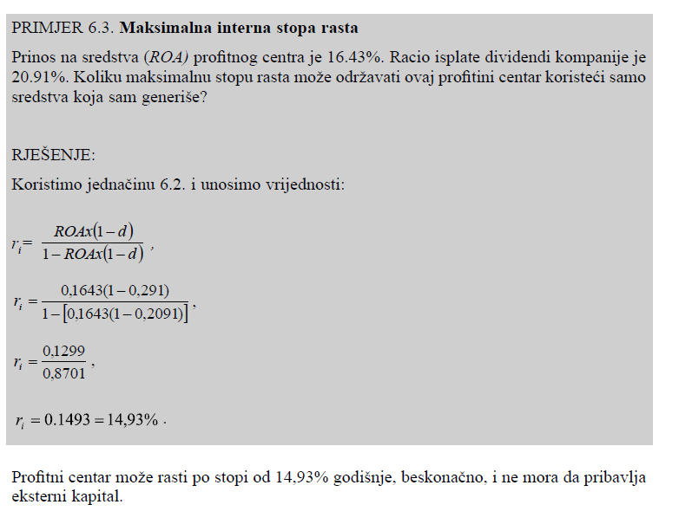

Slide 25

2.2.1. Maksimalna održiva stopa rasta
Interna stopa rasta (r) je ona koju kompanija može da održi bez eksternog finansiranja.
Maksimalna održiva stopa rasta (MSR) je stopa rasta koju kompanija može održati, a da održi konstantan finansijski leverege i da ne angažuje dodatna sopstvena sredstva.
Ova optimalna struktura najčešće zahtijeva da određen udio kapitala kompanije bude iz duga. Iznos duga u optimalnoj strukturi kapitala je dugovni kapacitet kompanije.

Slide 26
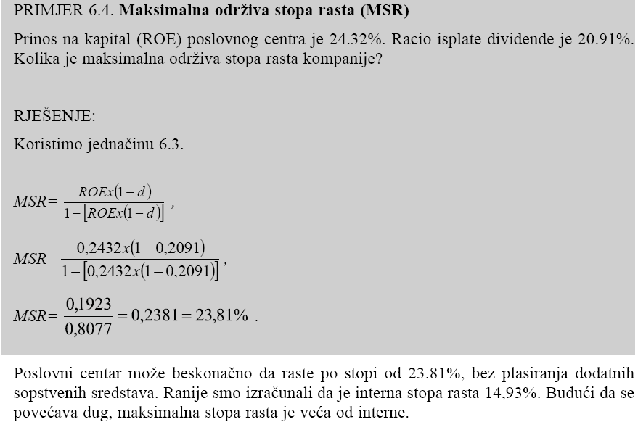

Slide 27
2.2.1. Uticajni faktori na stopu rasta
Osnovano je ukazati na činjenicu da je ROE pod uticajem marginalnog profita, obrta ukupnih sredstava i leverage-a.
Naredni faktori utiču na sposobnost kompanije da održi rast bez angažovanja dodatnih sopstvenih sredstava:
Marginalni profit: Ako je veći prinos na prodaji, na raspolaganju su veća sredstva koja se mogu koristiti za finansiranje rasta.
Obrt ukupnih sredstava. Što se brže obrću ukupna sredstva, više prodaje se generiše sa svakom novčanom jedinicom sredstava. Ovo smanjuje iznos sredstava koja su potrebna za povećanje obima prodaje.
Finansijski leverege. Ukoliko je veći procenat duga u strukturi kapitala kompanije, potrebno je manje sopstvenih sredstava da bi se finansirao rast.
Racio isplate dividende. Što je veći dio neto dobitka koji kompanija zadržava za finansiranje rasta, veća je i maksimalna održiva stopa rasta.

Slide 28
2.3. Budžet novca
Budžet novca je detaljan izvještaj o prilivima i odlivima novca, koji sagledava novčanu poziciju kompanije.
Izradom detaljnih budžeta novca menadžment je u stanju da odgodi određene isplate i da prilagodi raspored posla kako bi obezbijedio da uplate prate potrebu za novcem.
Ukoliko budžeti novca ukažu da će u budućnosti kompanija u nekom trenutku imati manjak novca, imaće vremena da aplicira za kredit, da pribavi sopstvena sredstva ili da odloži plaćanja.
Ukoliko budžet novca pokaže da će kompanija imati višak novca, ova sredstva mogu biti investirana u hartije od vrijednosti koje donose prinos ili se mogu angažovati na neki drugi način.

Slide 29
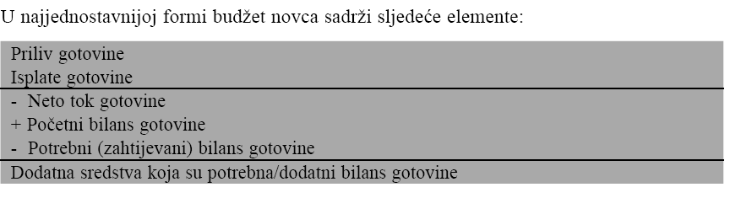
2.3. Budžet novca
Pripremanje budžeta novca.
Budžet novca je jednostavno alat koji može biti modifikovan da odgovara potrebama kompanije ili njene uprave. Budžeti novca nogu biti mjesečni, nedjeljni ili dnevni.

Slide 30
2.3. Pro-forma finansijski izvještaji
Najcjelovitiji pogled na očekivanu buduću finansijsku poziciju preduzeća može se dobiti razvijanjem pro forma izvještaja.
Ovi su izvještaji, jednostavno rečeno, prezentovanje poslovanja i bilansa koji se odnose na budućnost.
Pro forma izvještaj o poslovanju prikazuje “plan poslovanja” za preduzeće kao cjelinu.
Pro forma bilans izražava predviđene kumulativne uticaje očekivanih budućih odluka na finansijski položaj preduzeća u odabranoj vremenskoj tački.
Treći izvještaj, pro forma izvještaj o tokovima gotovine omogućuje unutrašnji uvid na očekivani raspored kretanja različitih sredstava u periodu za koje su rađena predviđanja.

Slide 31
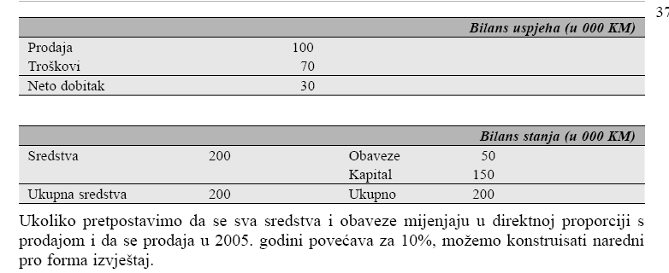
Pripremanje jednostavnog pro forma izvještaja
Pogledajmo bilans stanja i bilans uspjeha.

Slide 32
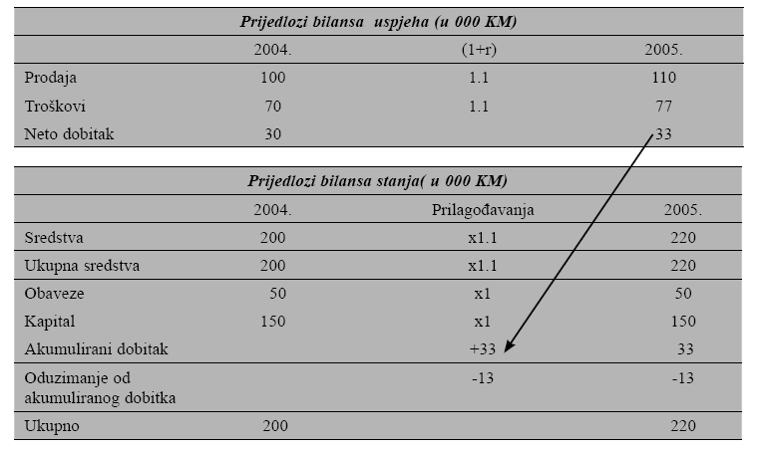

Slide 33
Usavršavanje jednostavnog pro forma izvještaja
Važna poenta je da su pro forma izvještaji alati koje koristi menadžment i da su korisni jedino kada ulazni podaci s dosta sigurnosti reflektuju procjenu budućnosti.
Ukoliko procjena nije dobra možemo pokušati s nekom drugom metodom.
Čim se sačini prvi pro forma izvještaj, menadžeri mogu da odluče kako će koristiti višak ili u slučaju manjka pribaviti dodatna sredstva.
Ovu odluku reflektuje drugi stadijum pro forma izvještaja.

Slide 34
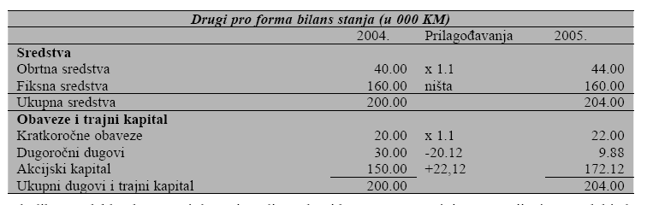

Slide 35
3. TEORIJA STRUKTURE KAPITALA
Pod strukturom kapitala podrazumijeva se kombinacija različitih dugoročnih izvora finansiranja koje kompanije koriste za finansiranje svojih investicionih aktivnosti (kapitalnih ulaganja).
Odluke o strukturi kapitala odnosno finansijskoj strukturi kauzalno su povezane sa strategijom kompanija, a prije svih s odlukama o investiranju i politici dividendi.
Pošto je cilj kompanije da minimizira rizik, ona uz korišćenje aparature finansijskog leveridža nastoji komponovati takvu strukturu koja će biti u funkciji maksimiranja vrijednosti firme.
Pri tome treba razlikovati strukturu kapitala kao:
uži pojam (odnos između sopstvenog kapitala i dugoročnih obaveza) i
finansijsku strukturu kao širi pojam (odnos između sopstvenog kapitala i ukupnih obaveza, dugoročnih i kratkoročnih).

Slide 36
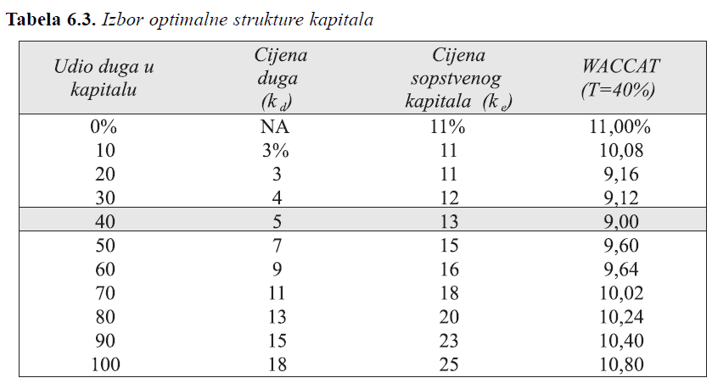

Slide 37
3. TEORIJA STRUKTURE KAPITALA
Klasifikaciji teorija koje se bave strukturom kapitala relevantni autori pristupaju na različite načine.
Koja struktura kapitala maksimira vrijednost kompanije?
U ovom poglavlju razmotrićemo sljedeće teorije strukture kapitala:
teoriju irelevantnosti, odnosno MM teoriju s modifikacijama,
tradicionalnu teoriju,
savremene teorije koje se zasnivaju uglavnom na kritičkom preispitivanju prethodnih dviju teorija i nastojanjem da se na osnovu empirijskih istraživanja potvrdi utemeljenost odnosno ispravnost nekog od modela.

Slide 38
3.1. Teorija irelevantnosti strukture kapitala
Franco Modigliani (1985) i Merton Miller (1990) dobili su Nobelovu nagradu za ekonomiju za svoje rane radove na teoriji kapitalne strukture.
M&M, kako je najčešće nazivana njihova teorija, tvrdili su da su odluke koje se donose u vezi sa strukturom kapitala apsolutno irelevantne u svijetu savremenog (perfektnog) tržišta u kojem nema poreza i ostalih troškova.
Njihova teorija naglašava, da se vrijednost kompanije neće mijenjati u zavisnosti od načina raspodele sredstava između akcionara i vlasnika obveznica.

Slide 39
3.1. Teorija irelevantnosti strukture kapitala
Oni smatraju da je vrijednost kompanije determinisana očekivanim tokovima gotovine i poslovnim rizikom, tako da u uslovima savršenih tržišta vrijednost kompanije nije moguće povećati finansijskom odlukom – zaduživanjem kompanije.
Prva tvrdnja: Vrijednost zadužene kompanije jednaka je vrijednosti nezadužene, što se može prikazati sljedećom relacijom i, koja glasi: Vz = Vn
Druga tvrdnja: Cijena sopstvenog kapitala zadužene kompanije jednaka je cijeni kapitala nezadužene kompanije u istoj klasi rizika plus premija za rizik: ke=k0+D/E (K0-Kd)
Gdje je: ke – zahtijevana stopa prinosa – cijena sopst. kapitala kompanije s leveridžom, k0- cijena sopstv. kapitala kompanije bez leveridža, D/E – leveridž, Kd – kamatna stopa kao cijena duga

Slide 40
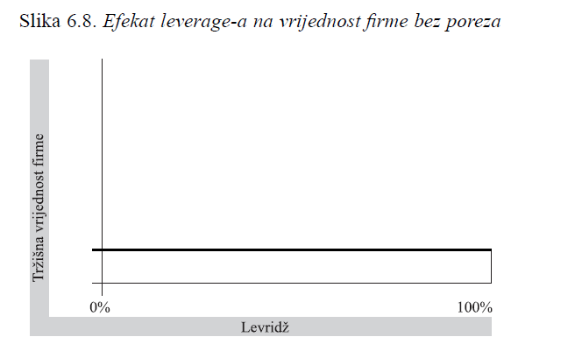
Slika 6.8. ilustruje teoriju irelevantnosti. Pri svakom nivou dugova, tj. leveridža, tržišna vrijednost kompanije je konstantna, kao i njegova cijena kapitala što ukazuje da na njih struktura kapitala ne utiče.
Prema ovom stavu finansijski leveridž nema uticaja na WACC–ponderisanu prosječnu cijenu kapitala

Slide 41
3.1. Teorija irelevantnosti strukture kapitala
Pretpostavke na kojima se temeljila MM teorija su u realnom svijetu neodržive, jer porez na dobitak se plaća, finansijska tržišta, pa i ona najsavremenija, u razvijenim zemljama nisu efikasna.
Prema tome, dvije kompanije koja su po svemu jednake, osim u strukturi kapitala, moraju imati istu tržišnu vrijednost.
Ukoliko nije tako, doći će do dejstva procesa arbitraže koji će dovesti do izjednačavanja njihovih tržišnih vrijednosti.
Proces arbitraže traje sve dotle dok ne isčezne mogućnost zarade, a to će se desiti onda kada se tržišne vrijednosti ova dva preduzeća izjednače.

Slide 42
Efekat leveridža na vrijednost preduzeća bez poreza

Slide 43
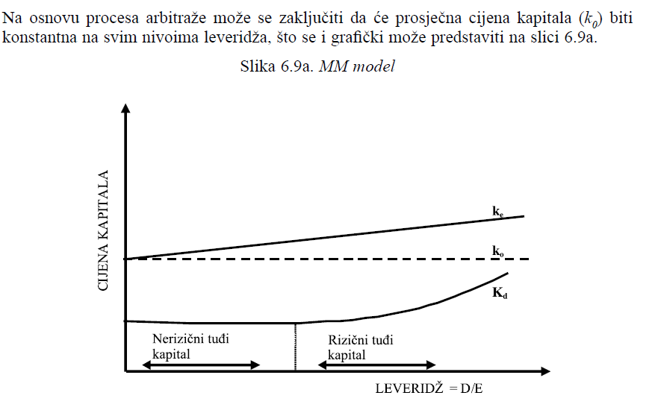

Slide 44
Trošak kapitala u MM I teoriji

Slide 45
3.2. Teorija MM s uključivanjem poreza na dobitak
S obzirom na učestale primjedbe o neodrživosti prepostavki o savršenom tržištu, usljedio je odgovor MM člankom iz 1963. godine gdje oni počinju da respektuju postojanje poreza na dobitak ali ne i troškova finansijskih neprilika u vezi sa korišćenjem leveridža.
Naime, s uključivanjem poreza na dobitak MM su ustvrdili da postoji pozitivna korelacija između vrijednosti kompanije i leveridža.
Dakle, veći stepen zaduženosti, odnosno leveridža, uvećava vrijednost kompanije zbog poreskih ušteda budući da su rashodi kamata koji se plaćaju na dug odbitna stavka od poreske osnovice (bruto dobitka).
Pri tome MM iznose dvije tvrdnje.

Slide 46
Prva tvrdnja:
Vrijednost zadužene kompanije jednaka je vrijednosti nezadužene u istoj klasi rizika uvećane za dobitak od leveridža.
Pod dobitkom od leveridža podrazumijeva se vrijednost poreske uštede koju čine proizvod poreske stope poreza na dobitak kompanije (T_{k}) i iznos korišćenog duga (D), što ilustruje relacija:
V _{z}= V_{n} + T_{K} D
Uvođenjem u analizu poreza na dobitak vrijednost zadužene kompanije veća je od vrijednosti ne zadužene za efekat ušteda na porezu (TD), što pokazuje slika 6.10.
Druga tvrdnja: ke=k0+D/E (1-Tk) (K0-Kd)
Gdje je Tk – porez na dobitak

Slide 47
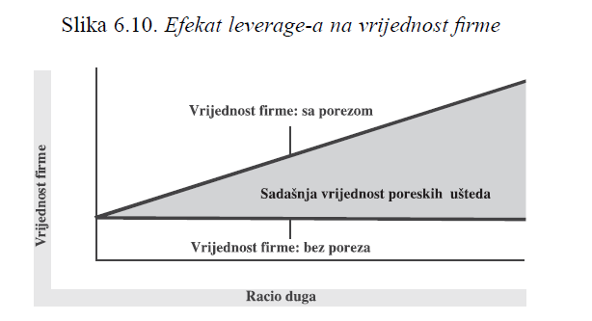

Slide 48
Efekat leveridža na vrijednost kompanije sa porezom

Slide 49
Trošak kapitala u MM II teoriji

Slide 50
3.3. Teorija MM s uključivanjem ličnih poreza
Merton Miller u svom članku od 1977. godine nastavlja svoje istraživanje uvođenjem u model poreze na prihode koje plaćaju akcionari i povjerioci. Naime, investitori plaćaju porez na:
  prinose po osnovu duga odnosno prihode od kamata,
  prinose po osnovu akcija odnosno prihode po osnovu dividendi i kapitalnog dobitka.
Na kamate i dividendu porezi se plaćaju onda kada su ostvareni, a zarada po osnovu kapitala (kapitalni dobitak) se oporezuje i plaća kada se hartija od vrijedosti ili neko drugo sredstvo proda.

Slide 51
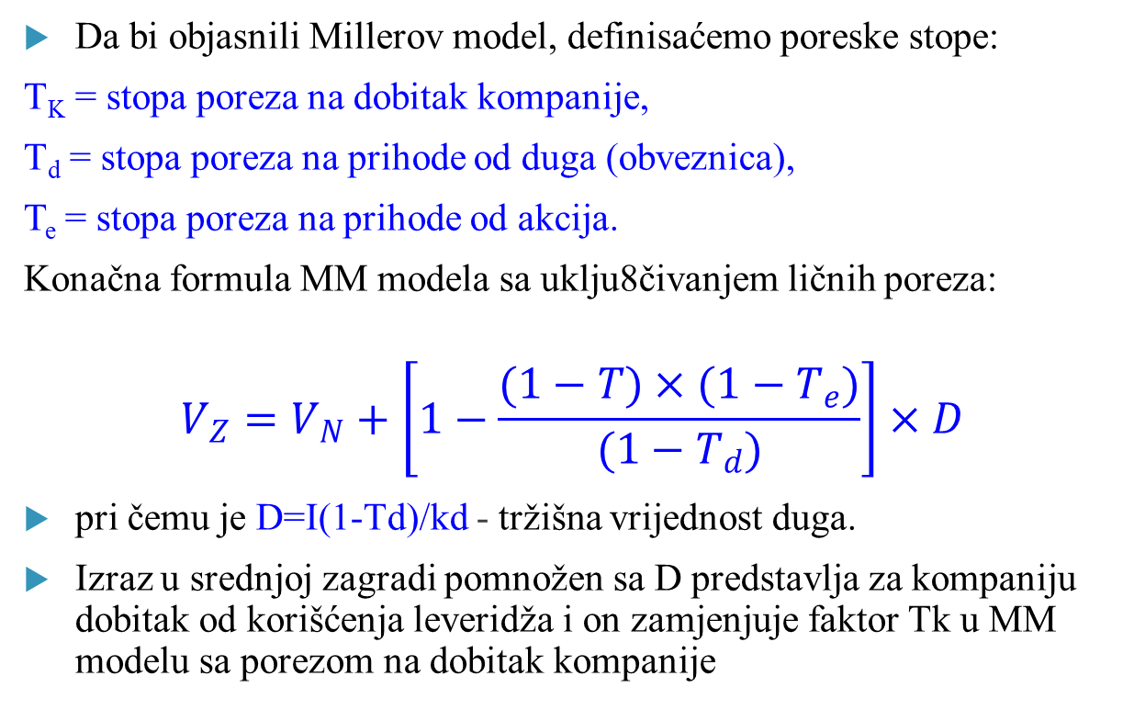
3.3. Teorija MM s uključivanjem ličnih poreza
Da bi objasnili Millerov model, definisaćemo poreske stope:
T_{K} = stopa poreza na dobitak kompanije,
T_{d} = stopa poreza na prihode od duga (obveznica),
T_{e} = stopa poreza na prihode od akcija.
Konačna formula MM modela sa uklju8čivanjem ličnih poreza:
$$V_{Z}=V_{N}+\left[1−\frac{(1−T)×(1−T_{e})}{(1−T_{d})}\right]×D$$
pri čemu je D=I(1-Td)/kd - tržišna vrijednost duga.
Izraz u srednjoj zagradi pomnožen sa D predstavlja za kompaniju dobitak od korišćenja leveridža i on zamjenjuje faktor Tk u MM modelu sa porezom na dobitak kompanije

Slide 52
3.3. Teorija MM s uključivanjem ličnih poreza
Na kraju Miller zaključuje da će koristi od leveridža postojati sve do uspostavljanja odgovarajućeg ekvilibrijuma, tj. kada je
(1-Td) = (1-Tk)(1-Te).
Međutim, u uslovima kada je
1-Td<(1-Tk)(1-Te),
efekti poreskih ušteda od korišćenja duga u strukturi kapitala biće poništeni.

Slide 53
3.4. Tradicionalna teorija strukture kapitala
Suprotno stavovima MM o irelevantnosti strukture kapitala na vrijednost kompanije nastala je tradicionalna teorija koja polazi od stava da stvarno postoji optimalni nivo zaduženosti kompanije odnosno leveridž.
Osnova tradicionalne teorije strukture kapitala je u tome da se prosječna cijena kapitala akcionarskog društva mijenja s promjenom finansijskog leveridža i da za svako akcionarsko društvo postoji određen nivo finansijskog leveridža pri kome prosječna cijena kapitala dostiže svoj minimum, dok se vrijednost društva na taj način maksimizira.
Postoje tri varijante tradicionalne teorije strukture kapitala.

Slide 54
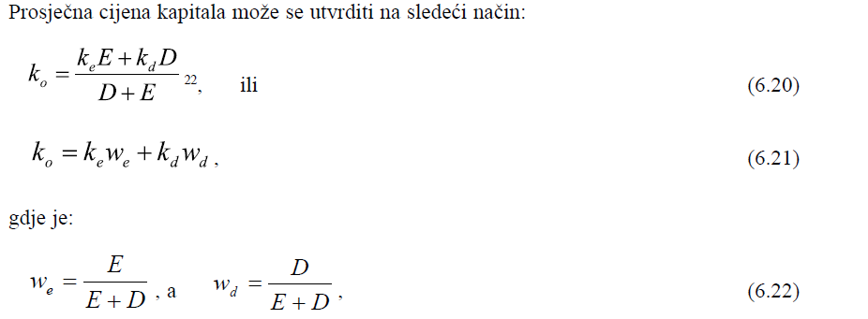
3.4. Tradicionalna teorija strukture kapitala
Ovako utvrđena cijena kapitala naziva se ponderisana prosječna cijena kapitala i najčešće se označava sa WACC.

Slide 58
3.5. Teorija statičkog kompromisa
Finansijski teoretičari su istražujući MM-teoriju strukture kapitala pronašli dva osnovna nedostatka.
MM-teorija ne uzima u obzir da s porastom finansijskog leveridža, rastu i troškovi finansijskih neprilika (troškovi stečaja i likvidacije) koji takođe determinišu optimalnu struktur kapitala akcionarskog društva.
Osim troškova finansijskih neprilika MM teorija zanemaruje i postojanje tzv. agencijskih troškova.

Slide 59
3.5. Teorija statičkog kompromisa
Uvođenjem u analizu troškova finansijskih neprilika i agencijskih troškova i njihovom implementacijom u MM-model sa uvažavanjem poreza na dobitak korporacije, ili u Millerov model, razvijen je model, odnosno teorija statičkog kompromisa.
Troškovi finansijskih neprilika nastaju kada akcionarsko društvo nije u mogućnosti da platim svoje obaveze – direktni i indirektni troškovi.
Direktni troškovi:
  troškovi fizičkog i moralnog rabaćenja imovine (sredstava) akcionarskog društva koje je u stečaju,
  advokatski troškovi i troškovi sudskog i administrativnog postupka.

Slide 60
3.5. Teorija statičkog kompromisa
Neadekvatne menadžerske aktivnosti, u vezi s finansijskim problemima, kao i troškovi nametnuti od kupaca i dobavljača nazivaju se indirektni troškovi finansijskih neprilika.
Naravno, ovi troškovi se mogu pojaviti i kod firmi koje su u finansijskim problemima a koji neće dovesti do njihovog bankrotstva.
Direktni i indirektni troškovi oko finansijskih problema uglavnom se javljaju samo ukoliko firma koristi dugove kao izvor finansiranja.
Akcionarska društva koja ne koriste leveridž ne prolaze kroz navedene finansijske neprilike.

Slide 61
3.5. Teorija statičkog kompromisa
Ako pokušamo povezati zaključke MM-teorije strukture kapitala uz uvažavanje efekata poreskih ušteda, sa troškovima finansijskih neprilika i agencijskim troškovima, vrijednost preduzeća koje se finansira sopstvenim kapitalom i dugom bila bi:
Vz= Vn + TkD – (CFD + AC)
gdje je:
Vz – vrijednost preduzeća koje koristi mješavinu fi nansiranja,
Vn – vrijednost preduzeća koje se fi nansira samo sopstvenim kapitalom,
Tk – poreska stopa na dobitak korporacije,
D – dug korporacije,
CFD – sadašnja vrijednost troškova fi nansijskih neprilika,
AC – sadašnja vrijednost agencijskih troškova.

Slide 62
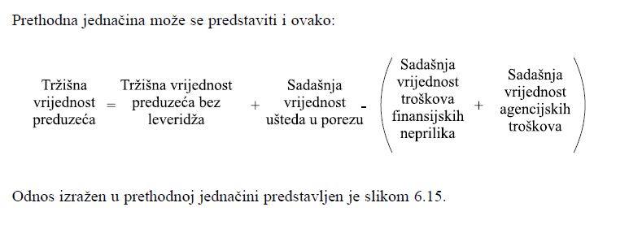
3.5. Teorija statičkog kompromisa

Slide 63
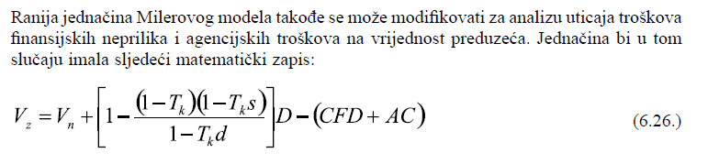

Slide 64
3.6. Teorija hijerarhijskog rasporeda
Teorija hijerarhijskog redoslijeda je nastala na osnovu empirijskih istraživanja strukture kapitala u SAD.
Osnove ove teorije postavio je profesor sa Harvarda Gordon Donaldson 1961. godine.
Donaldson je napravio studiju o tome kako korporacije oblikuju strukturu kapitala i uvrdio da se preduzeća radije finansiraju internim izvorima – zadržanim dobitkom I amortizacijom nego korišćenjem bankarskih usluga i instrumenata tržišta kapitala.

Slide 65
Suština ove teorije mogla bi se sažeti u nekoliko osnovnih zaključaka:
Akcionarska društva daju prednost internom finansiranju preko akumuliranog dobitka i amortizacije
Akcionarska društva regulišu ciljne isplate dividendi na osnovu očekivanih budućih investicionih mogućnosti i očekivanog budućeg novčanog priliva.
Akcionarska društva nerado donose odluku o povećanju ili smanjenu svojih dividendi.
Ukoliko nema dovoljno novčanog priliva za finansiranje novih ili tekućih projekata, prvo će prodati svoj portfelj utrživih HOV, a onda će poći na tržište kapitala.
Ukoliko koristi instrumente tržišta kapitala za svoje finansiranje, prvo će emitovati dug, zatim konvertibilne obveznice i tek onda obične akcije, samo kao krajnje rješenje.

Slide 66
Na osnovu ovih zaključaka Donaldson smatra da se može utvrditi optimalna struktura kapitala društva i da je ona odraz njegovih kumulativnih potreba za internim izvorima finansiranja.
Donaldson smatra da u finansiranju akcionarskog društva postoji redoslijed, a ne balansirani pristup kao što to predlaže model statičkog kompromisa.
U redoslijedu finansiranja akcionarskog društva zadržani dobitak se nalazi na početku hijerarhijskog reda, dok je emisija običnih akcija na kraju tog reda.
Otuda je ova teorija i poznata pod nazivom «teorija hijerarhije».

Slide 67
3.7. Modifikovana teorija hijerarhijskog rasporeda – Myersova teorija
Profesor Stewart Myers je primijetio nekonzistentnost između Donaldsonovih otkrića i modela statičkog kompromisa. Ta nekonzistentnost nagnala je Myersa da predloži novu teoriju.
Myers je teoriji hijerarhije pokušao dodati neke elemente teorije statičkog kompromisa koji su empirijski potvrđeni. Novonastalu teoriju nazvao je «modifikovana teorija hijerarhije».
Smatra se da je ova teorija u velikoj mjeri pojednostavljena, ali da i pored toga odražava suštinu strukture kapitala s obzirom na činjenicu da je i empirijski potkrijepljena.

Slide 68
Osnovna razlika između ove teorije i teorije statičkog kompromisa je u tome da prema ovoj teoriji (kao i prema teoriji hijerarhije) struktura kapitala akcionarskog društva predstavlja odraz kumulativnih potreba za internim izvorima finansiranja u određenom iznosu.
Struktura kapitala se stoga mjeri profitabilnošću preduzeća - preduzeća koja ostvaruju velike dobitke imaju malo učešća duga u strukturi kapitala.
U obrnutom slučaju, manje profitabilna preduzeća istih karakteristika imala bi veće učešće duga u strukturi kapitala.
Prema ovoj teoriji, struktura kapitala bi se razlikovala među preduzećima koja pripadaju istoj privrednoj grani zbog različite profitabilnosti preduzeća i različitih životnih faza.

Slide 69
3.8. Teorija signaliziranja – Signaling Theory
Teoriju signaliziranja razvio je Stephen Ross 1977. godine.
Prema ovoj teoriji, emitovanjenovog duga smatra se pozitivnim znakom za okruženje akcionarskog društva, dok se emisija novih akcija najčešće dovodi u vezu sa očekujućim problemima u poslovanju preduzeća.
Zaključci ove teorije su:
  firme sa ekstremno dobrim izgledima preferiraju da se finansiraju dugom,
  firme sa slabim izgledima žele da se finansiraju akcijama.

Slide 70
3.8. Teorija signaliziranja – Signaling Theory
Postavlja se pitanje šta je implikacija teorije signaliziranja na odluke o strukturi kapitala.
Odgovor na to je da firma u normalnim uslovima treba da održi kapacitet zaduživanja, kako bi se iskoristio u situacijama kada se pojave dobre investicione mogućnosti.
To znači da firma, u normalnim uslovima, treba da koristi manje duga nego što se to predlaže modelom MM sa uključivanjem efekata poreza na dobitak i troškova finansijskih neprilika.

Slide 71
4. MOGUĆNOSTI PRIMJENE TEORIJE STRUKTURE KAPITALA U OBLIKOVANJU STRUKTURE KAPITALA AKCIONARSKOG DRUŠTVA
Empirijska istraživanja nisu u potpunosti potvrdila zaključke tradicionalne niti MM-teorije strukture kapitala akcionarskog preduzeća.
Ni modeli koji su nastali kombinovanjem tradicionalne i MM-teorije nisu egzaktno odredili optimalnu strukturu kapitala nekog akcionarskog društva.
Upotrebljivost nekog modela strukture kapitala za praktično oblikovanje ciljne strukture zavisi prvenstveno od realnosti pretpostavki uzetih pri formulisanju samog modela.

Slide 72
Većina istraživanja koja su obavljena u cilju testiranja teorijskih modela strukture kapitala navode na zaključak da se na današnjem stepenu razvoja tržišta kapitala, kao najbolji model kvantifikovanja uticaja strukture kapitala na tržišnu vrijednost firme i prosječnu cijenu kapitala, može koristiti modifikovana teorija statičkog kompromisa.
Ovaj model predstavlja na neki način integrisanje tradicionalne teorije strukture kapitala sa MM-modelom uz uvažavanje i brojnih drugih faktora, kao što su troškovi finansijskih nevolja, agencijski troškovi duga, asimetričnost informacija, menadžerski konzervatizam i drugi.
Kombinovanjem teorija statičkog kompromisa i teorije signaliziranja dobijamo prilično dobro objašnjenje za ponašanje akcionarskog društva.

Slide 73
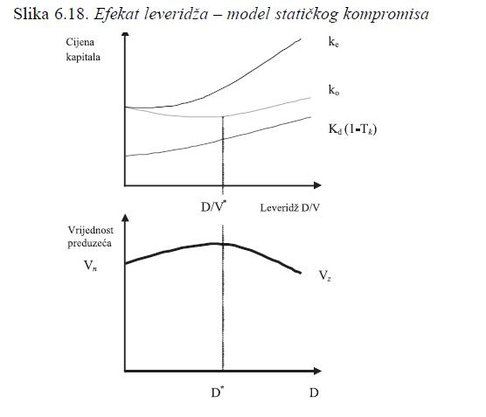

Slide 74
5. FINANSIJSKA STRUKTURA I FINANSIJSKA MOĆ
5.1. Međuzavisnost finansijske strukture i finansijske moći
Finansijska struktura je, zapravo, vlasnička struktura kapitala.
Finansijska moć u suštini predstavlja moć isplate fiksnih finansijskih obaveza iz dobitka.
Vlasnička struktura ka pi tala bitno utiče na finansijsku moć, ali ne treba zaboraviti da je finansijska moć uslovljena i zarađivačkom moći preduzeća.

Slide 75
5.2. Uticajni faktori na finansijsku strukturu
Brojni su uticaji na formiranje vlasničke strukture kapitala preduzeća, od kojih su najbitniji:
Stopa elastičnosti poslovnog dobitka.
  Ova stopa, u stvari, izražava procentualni iznos poslovnih prihoda koji se ostvaruju iznad neutralnog poslovnog dobitka.
  Što je ta stopa elastičnosti niža, veći je rizik od ostvarenja poslovnog gubitka a time i rizik pokrića kamata i ostvarenje neto dobitka preduzeća.
Tačka indiferentnosti finansiranja. Ostvaruje se kada je stopa prinosa na ukupan kapital jednaka kamatnoj stopi na pozajmljeni kapital.
  Tada je i stopa prinosa na sopstveni kapital jednaka stopi prinosa na ukupan kapital i kamatnoj stopi na pozajmljeni kapital.
Inflacija. Pri uslovima visoke inflacije pozajmljeni kapital postaje izuzetno skup.
  Njegova cijena (kamatna stopa) znatno premašuje stopu prinosa na ukupan kapital, što može dovesti do gubitka a time i gubitka finansijske moći.

Slide 76
5.2. Uticajni faktori na finansijsku strukturu
Finansijski rizik. To je u suštini rizik pokrića troškova finansiranja i s tim u vezi ostvarenja bruto dobitka, a time i neto dobitka.
Zaposlenost preduzeća i izdašnost finansijskog tržišta. Ako u postojećem preduzeću opada zaposlenost, smanjuju se obrtna sredstva i jasno da u takvim uslovima preduzeće nastoji da vrati pozajmljeni kapital da bi smanjilo troškove finansiranja.
Uslovi zaduženja. Kada su uslovi zaduženja takvi da povjerilac zahtijeva posebno osiguranje svog potraživanja putem zaloga ili hipoteke, preduzeće gubi elastičnost. Jasno je da u tim okolnostima preduzeće izbegjava zaduženje, a to pomjera vlasničku strukturu pasive ka sopstvenom kapitalu

Slide 77
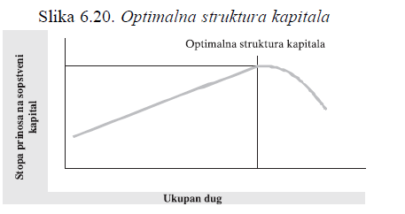
Optimalna struktura kapitala je zapravo onaj finansijski leveridž kod kojeg je stopa prinosa na sopstveni kapital najviša, što se može ilustrovati na sljedeći način:
Slika 6.20. pokazuje da stopa prinosa sopstvenog kapitala raste povećanjem faktora finansijskog leveridža, tj. zaduživanja, zbog pozitivnog uticaja finansiranja dugom i djelovanja ušteda u porezu.

Slide 78
5.3. Problemi optimiranja vlasničke strukture kapitala
Tradicionalno finansijsko pravilo bilo je da odnos sopstvenog i pozajmljenog kapitala bude 1:1.
Ovo kruto pravilo praksa je demantovala i od njega se odustalo zato što je empirijskim podacima dokazano da na vlasničku strukturu kapitala bitno utiče organski sastav sredstava i vladajuća stopa inflacije.
Danas se smatra da je optimalna struktura kapitala ona koja maksimira stopu prinosa na sopstveni kapital, odnosno maksimira vrijednost akcije dobijene kapitalizacijom neto dobitka po akciji.

Slide 79
5.4. Problem finansijske moći preduzeća
Nesporno je da je finansijska moć povezana sa zarađivačkom sposobnošću preduzeća i sa vlasničkom strukturom kapitala.
Međutim, problem je i u shvatanju fiksnih obaveza koje se moraju podmiriti iz poslovnog dobitka.
Ako se finansijska moć mjeri odnosom poslovnog dobitka i troškova kamata, koeficijent iz tog odnosa, koji govori o pokrivenosti kamata i mogućnosti njenih isplata, može da bude veoma visok.
Postavlja se i pitanje da li preduzeće treba da iz dobitka pokrije i dospjelu glavnicu dugoročnog duga.

Slide 80
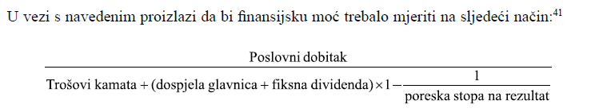
Ako je koeficijent finansijske moći, mjeren prema navedenom obrascu, manji od jedan,preduzeće nema finansijsku moć da pokrije fiksne obaveze iz rezultata.
Suprotno, ako je koeficijent finansijske moći jedan ili više od jedan, preduzeće ima finansijsku moć da podmiri fiksne obaveze iz rezultata, utoliko više što je koeficijent finansijske moći viši.

Slide 81
Težnja finansijskog menadžmenta da oblikuje vlasničku strukturu kapitala koja bi permanentno odgovarala njegovoj optimalnoj strukturi uslovljena je mogućnošću povećanja i smanjenja u relativno kratkom roku kako sopstvenog tako i pozajmljenog kapitala, pri čemu je smanjenje pozajmljenog kapitala uslovljeno finansijskom elastičnošću ali i stanjem finansijske ravnoteže.
Dakle, nesporno je da u praksi nije moguće permanentno održavati optimalnu vlasničku strukturu kapitala.
Najviše što preduzeće može učiniti jeste da uvijek ima u vidu koja je to optimalna struktura kapitala što u datim uslovima teži da postojeću vlasničku strukturu kapitala što više približi optimalnoj.

